Slide 1
Филиал детский сад «Рябинушка» Муниципальное бюджетное общеобразовательное учреждение «Огневская средняя общеобразовательная школа»
Способы и средства формирования и развития регуляторных способностей в разных возрастных группах (игра, литература, развивающий диалог, практические упражнения, моделирование ситуаций)
Подготовила:
Тырышкина Л.И
воспитатель
п.Берёзовка 2025

Slide 2
Развитие регуляторных способностей — это процесс формирования у ребёнка навыков осознанно управлять своим поведением, эмоциями, умение действовать по собственному замыслу , адекватно оценивать себя и других.
Цель: Повышение уровня компетентности педагогов в вопросах развития регуляторных способностей у детей дошкольного возраста.
Задачи:
- познакомить педагогов с опытом работы по формированию и развитию регуляторных способностей в разных возрастных группах.
- активизировать знания педагогов о регуляторных способностях, содержании образовательной деятельности по их развитию.
- вызвать у педагогов интерес по данной теме, использовать полученные знания в своей работе.

Slide 3
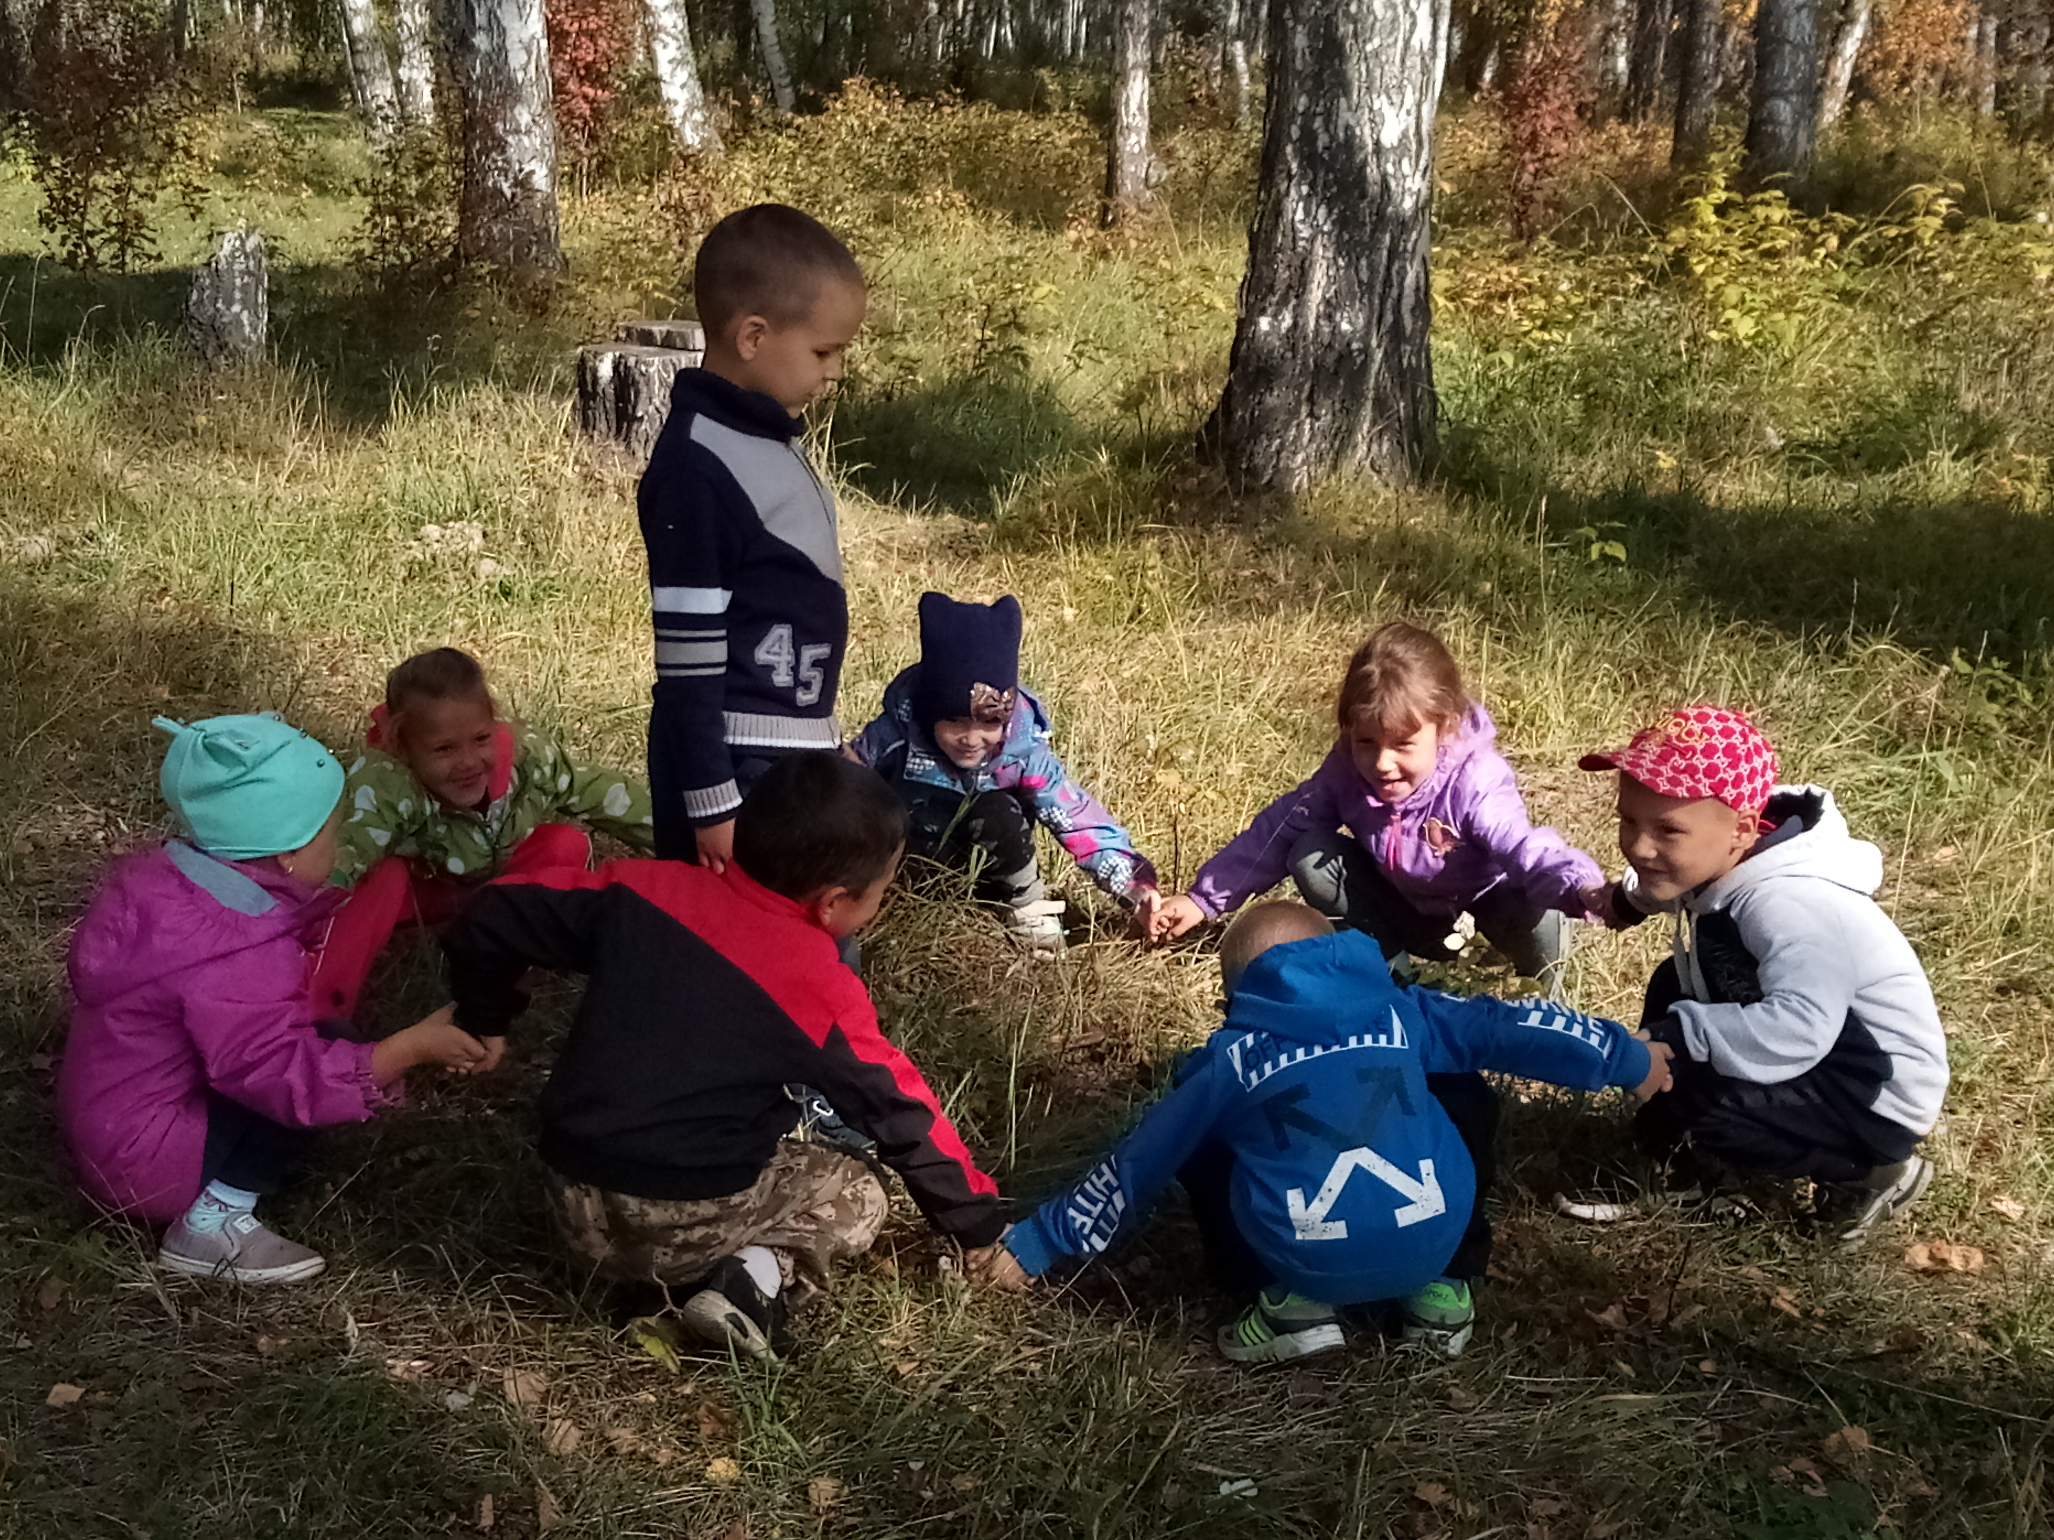
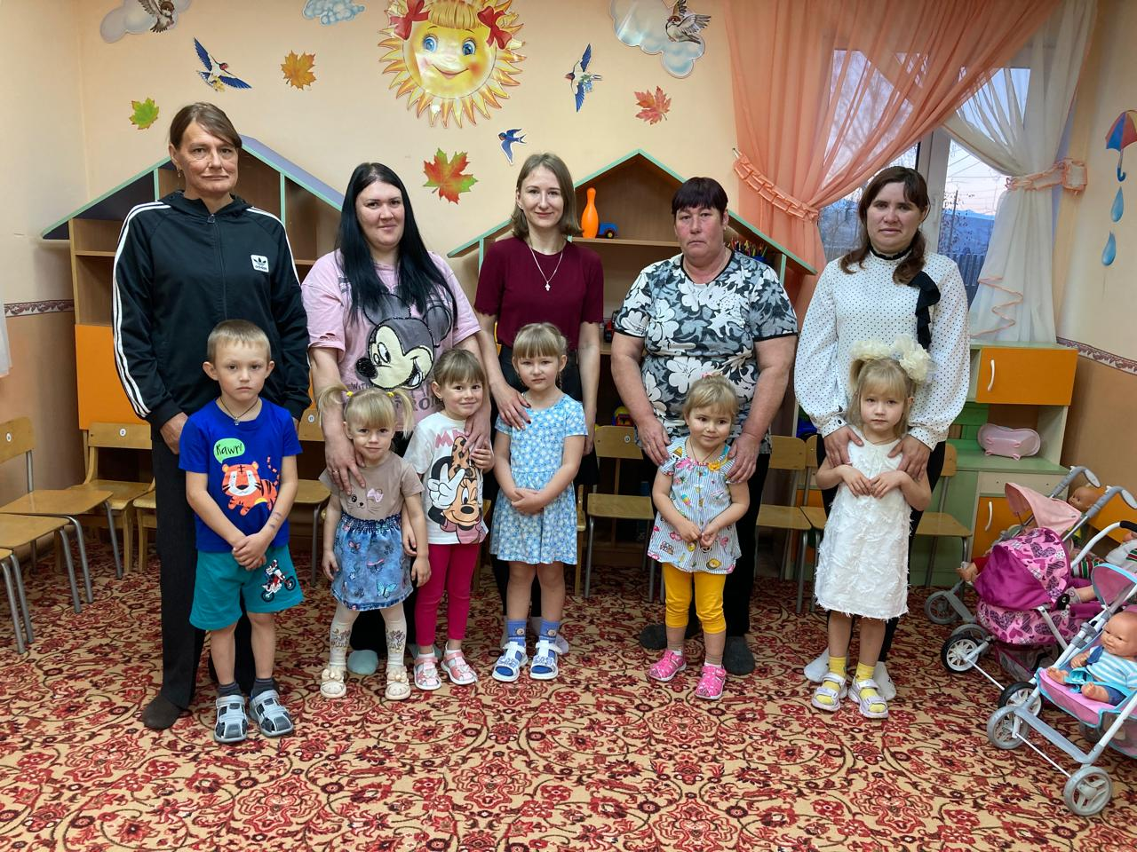
Развитие регуляторных способностей у дошкольников:
«Воспитание — нечто большее, чем обучение; это развитие внутренней силы» — Антон Макаренко. Данные слова отражают суть формирования регуляторных способностей у детей дошкольного возраста.
Развитие регуляторных способностей критически важно для подготовки детей к социальной и учебной деятельности. Современные исследования подтверждают, что эти умения закладываются именно в раннем возрасте, влияя на дальнейший успех ребёнка. Регуляторные способности обеспечивают самоконтроль и адаптивность поведения у детей разного возраста.

Slide 4
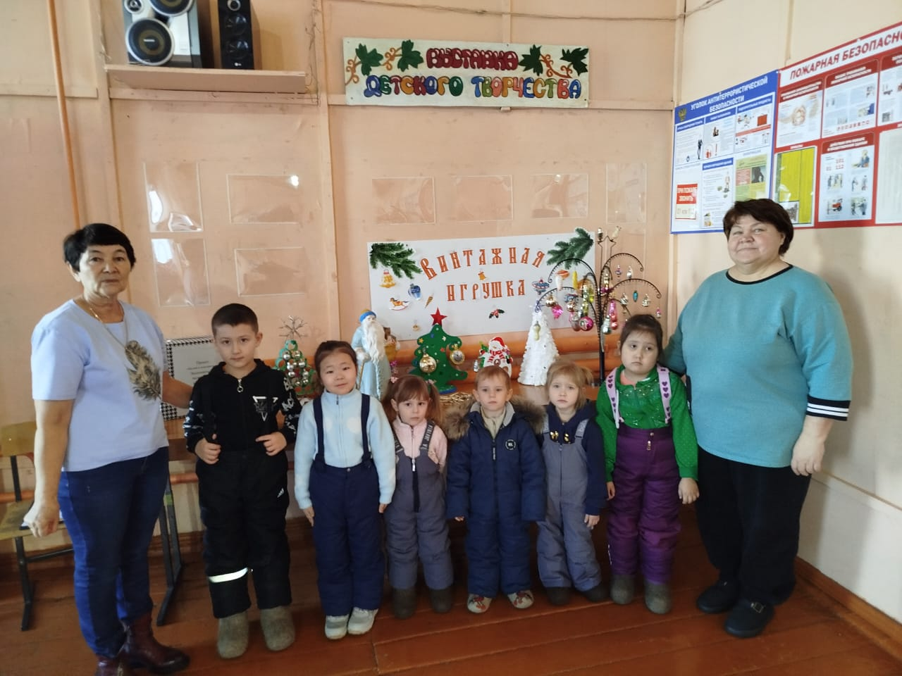
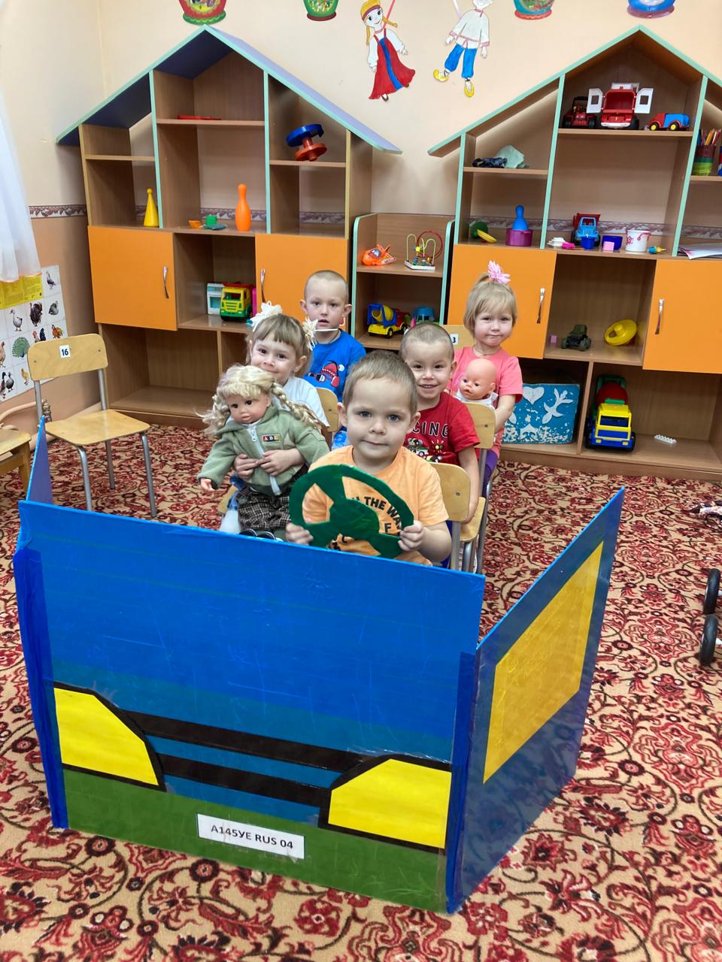
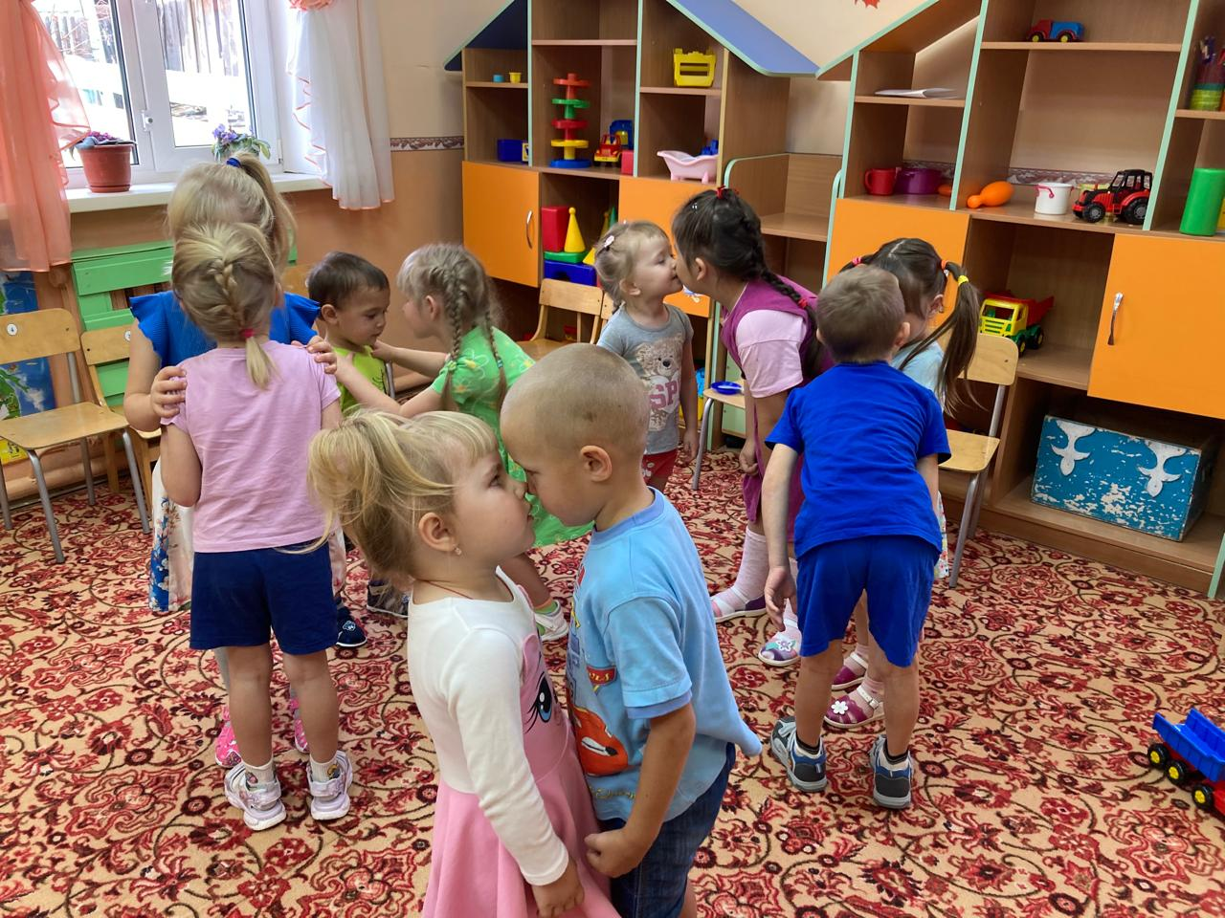
Методика, способы и средства, формирования и развития регуляторных способностей в разных возрастных группах.
У младших детей регуляция базируется на эмоциях и простых играх, у средней группы — на исполнительных функциях и совместных действиях, у старших — на внутренней речи и планировании. Важна социальная среда и коммуникация.

Slide 5
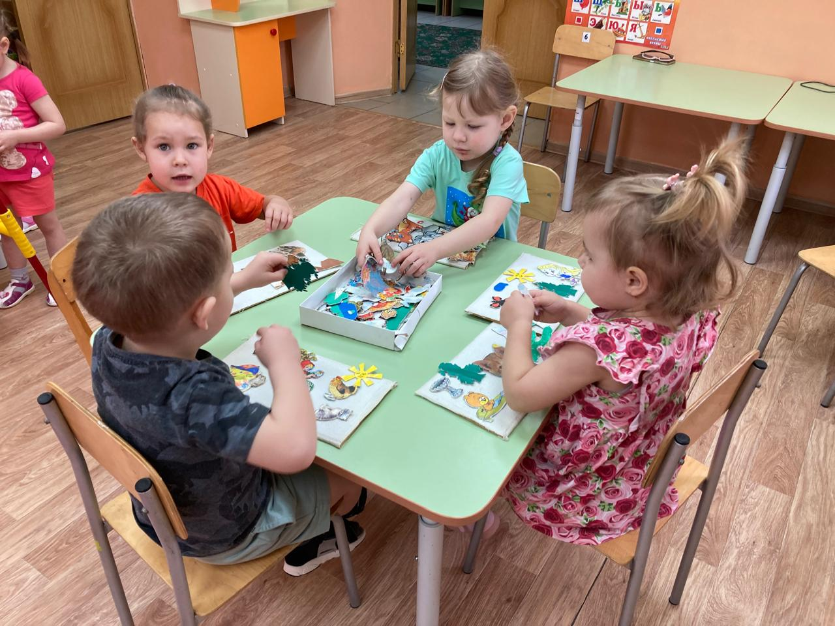
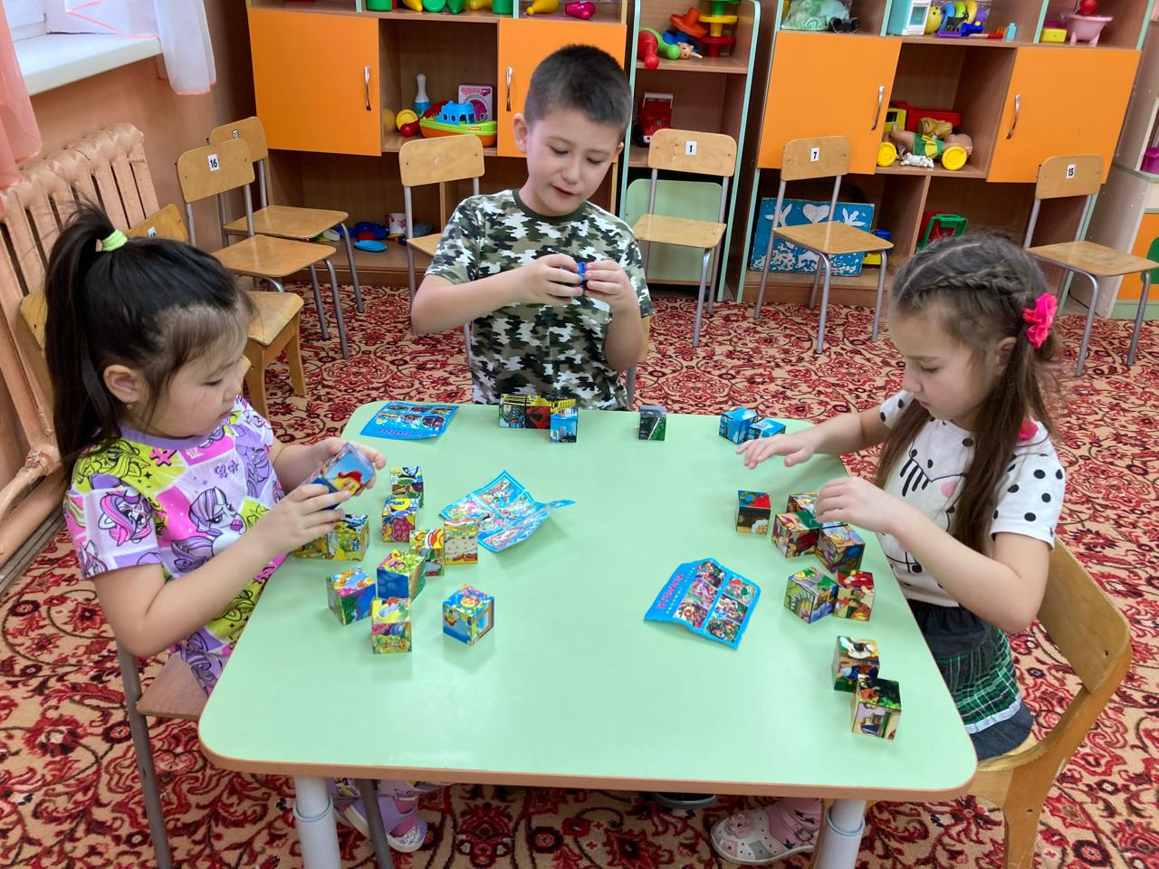
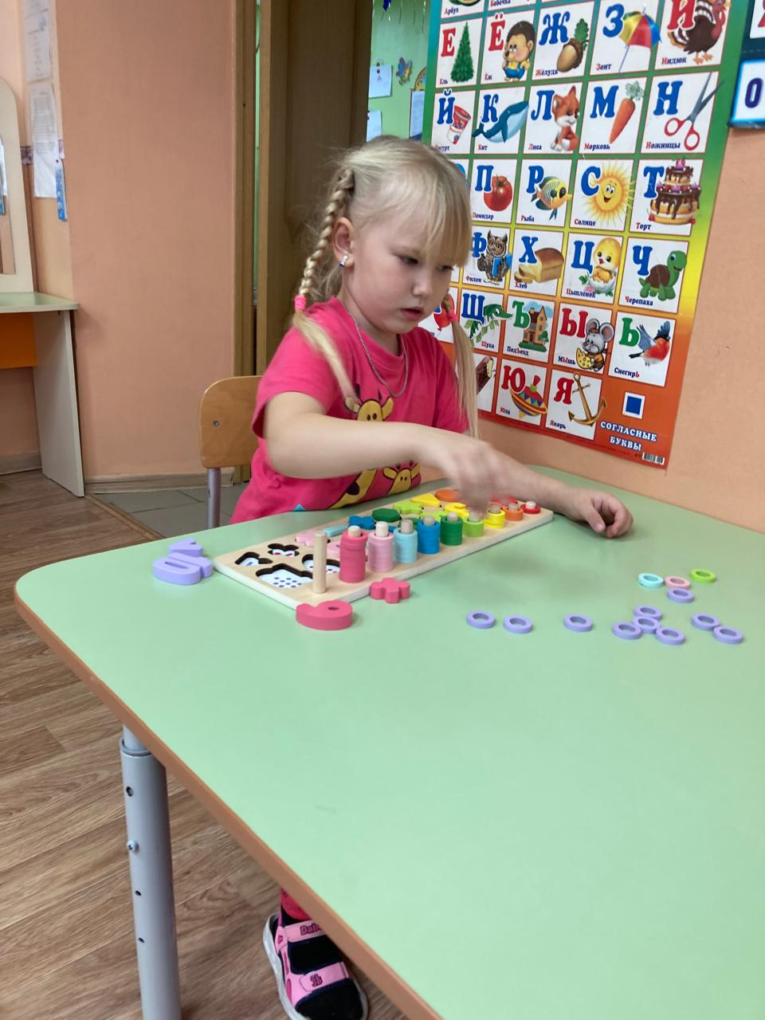
Игровая деятельность и её влияние на регуляторные функции
У младших детей игры основаны на сенсомоторике, способствуют концентрации и контролю эмоций. В средней группе преобладают сюжетно-ролевые игры, развивающие планирование и социальную регуляцию.
В старшей группе игры усложняются, включают моделирование сценариев и требуют гибкости мышления. Регулярные игры повышают исполнительные функции на 20-30% за несколько месяцев.

Slide 6
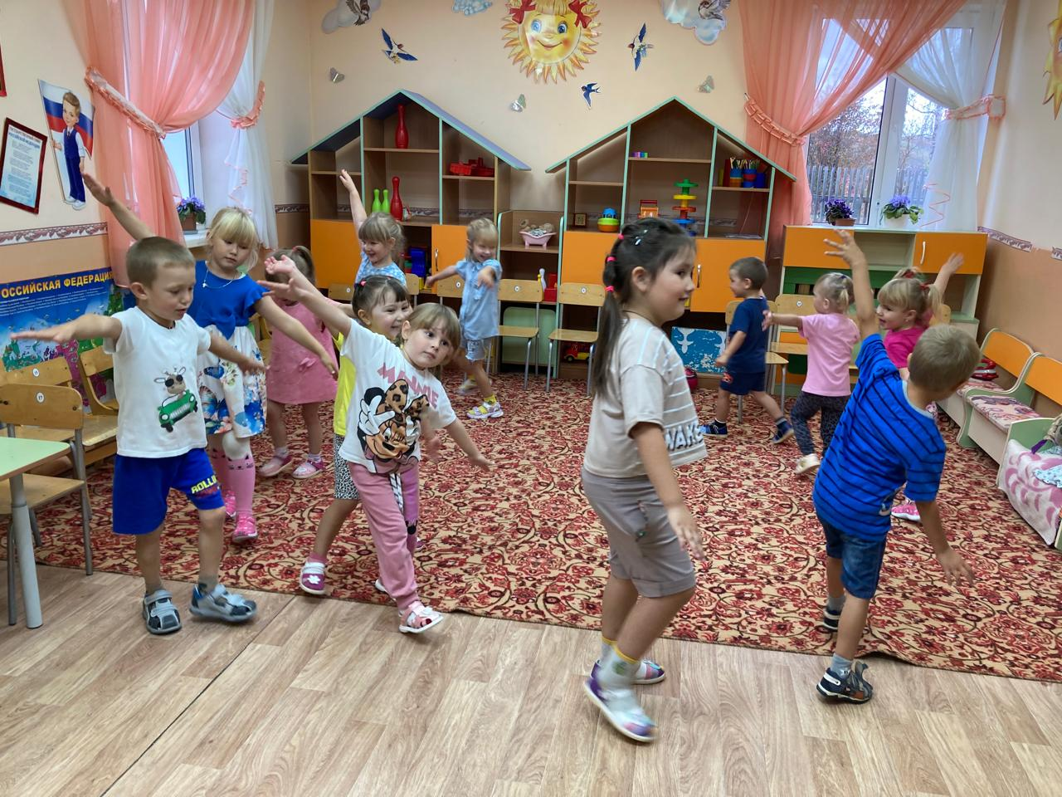

Игра «Лётчики, на аэродром!»

Slide 7
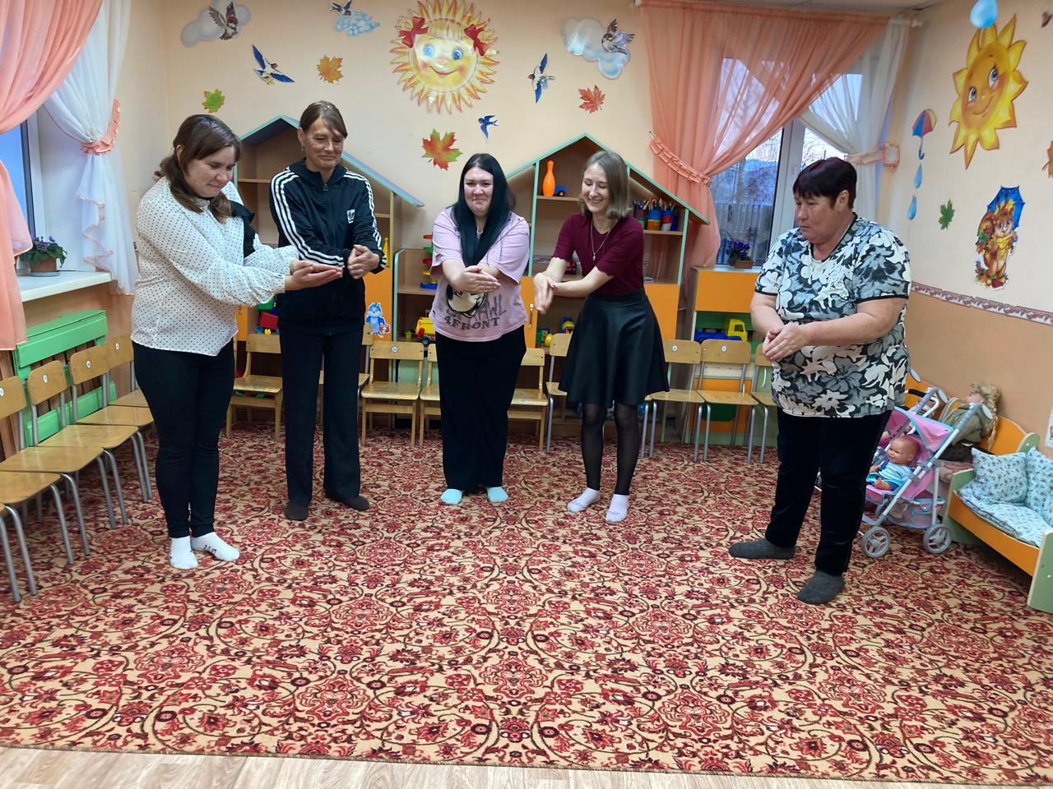
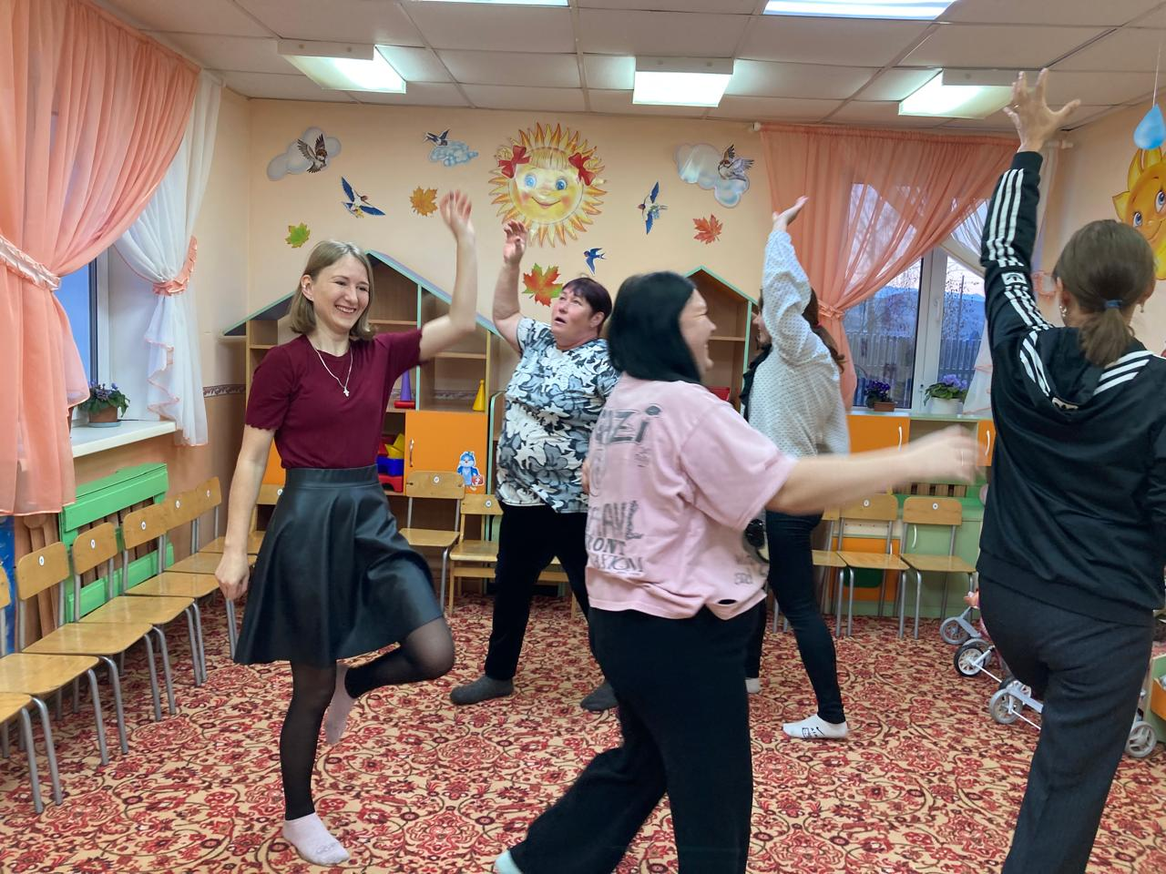
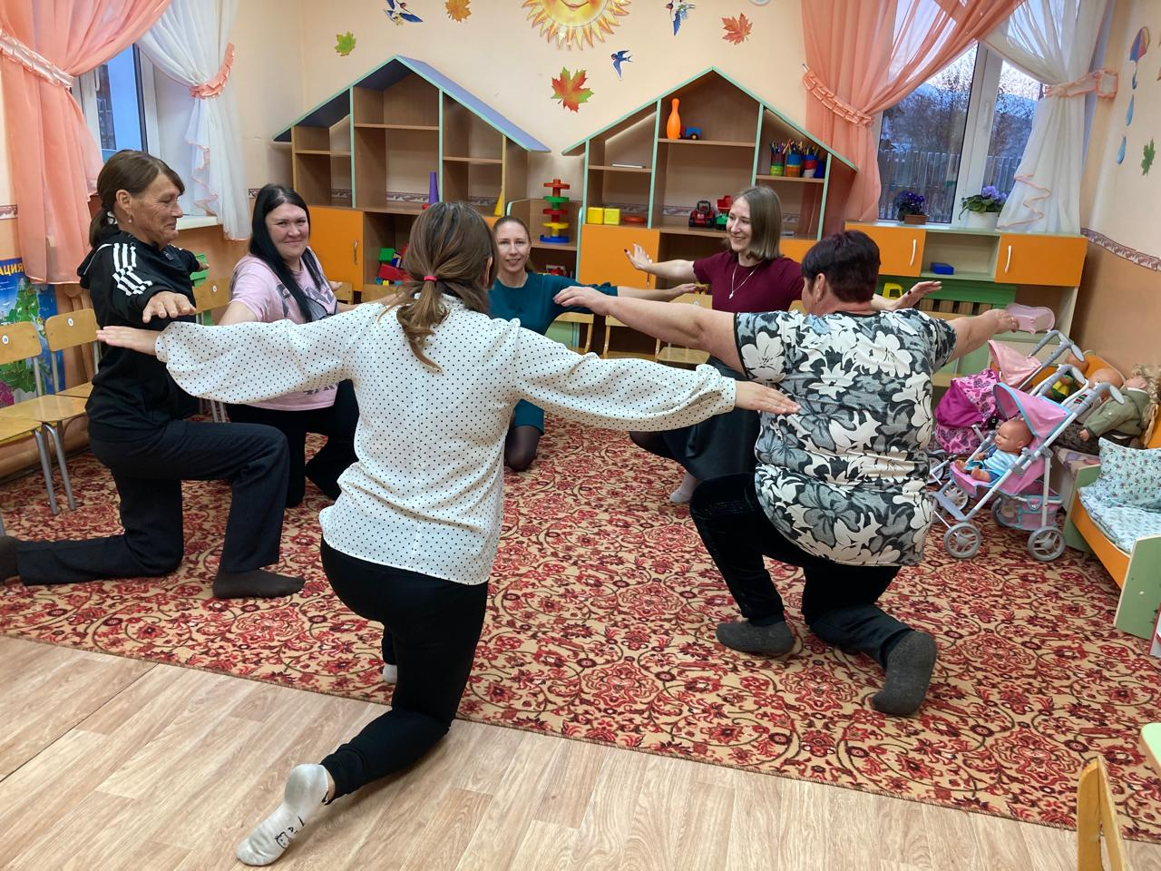
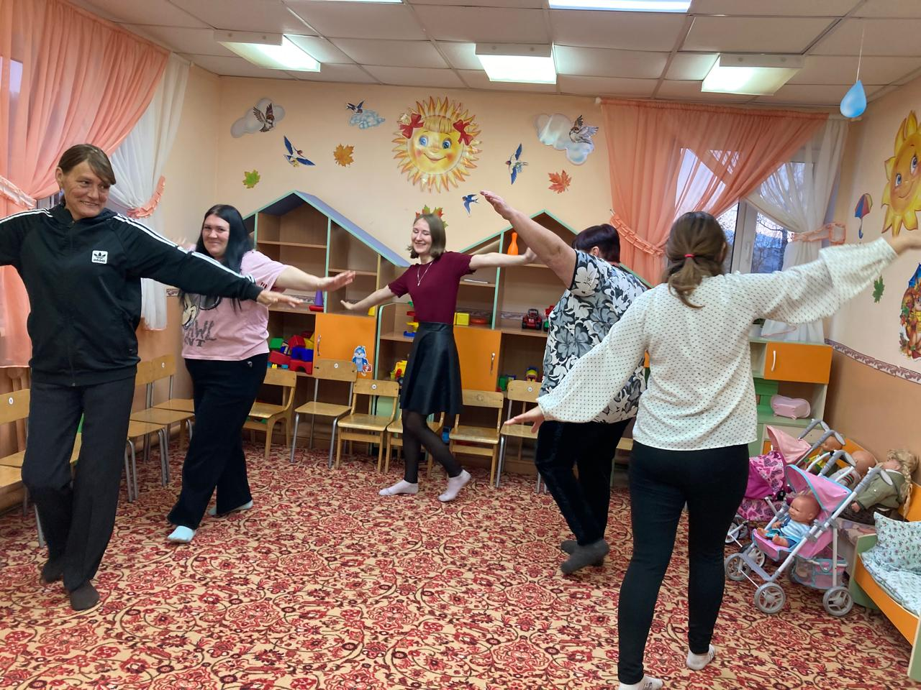
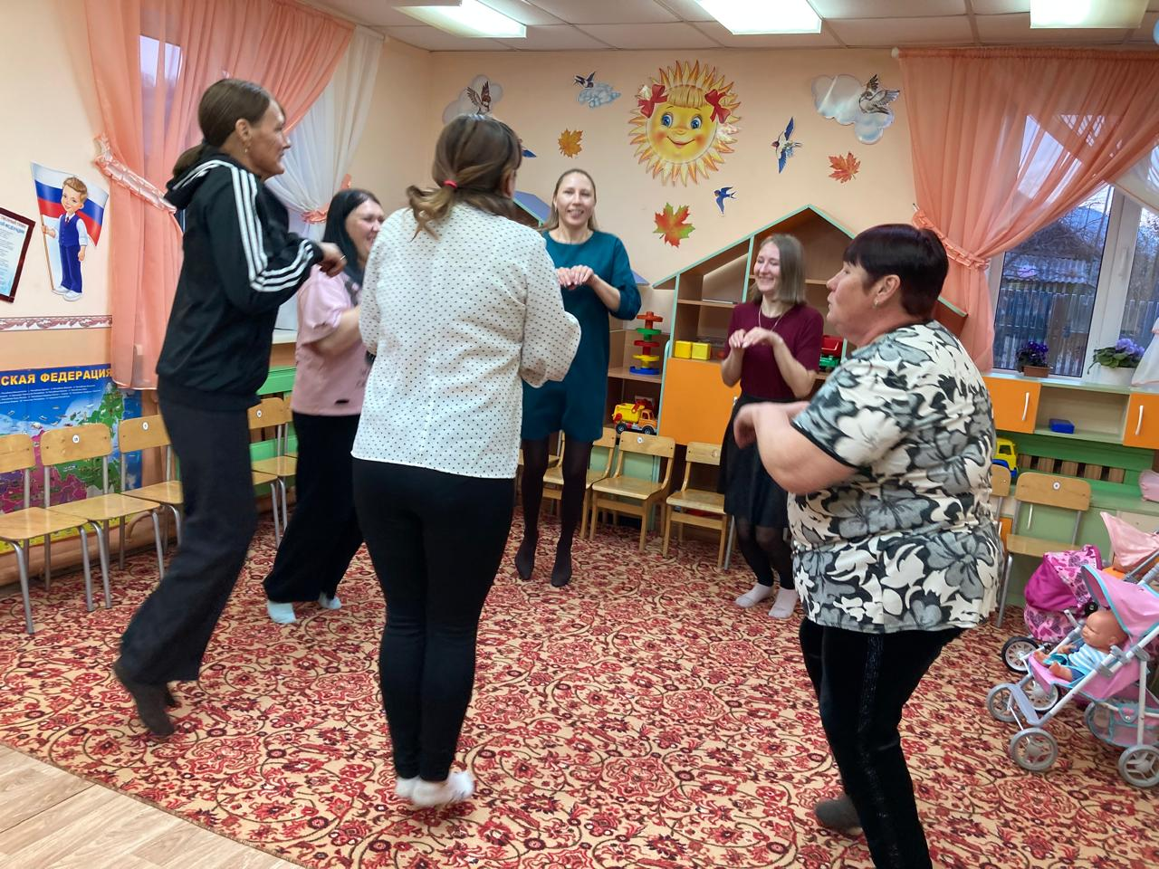
Небо зовёт: начинаем игру

Slide 8
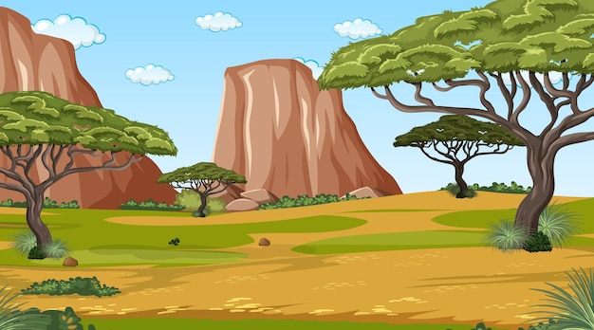
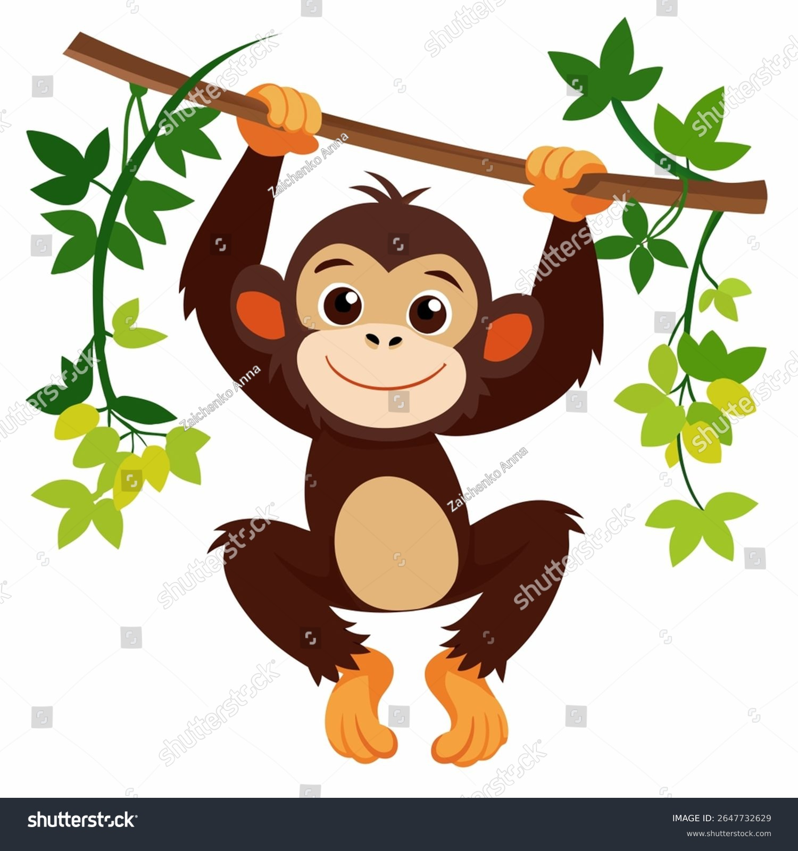
Африка

Slide 9

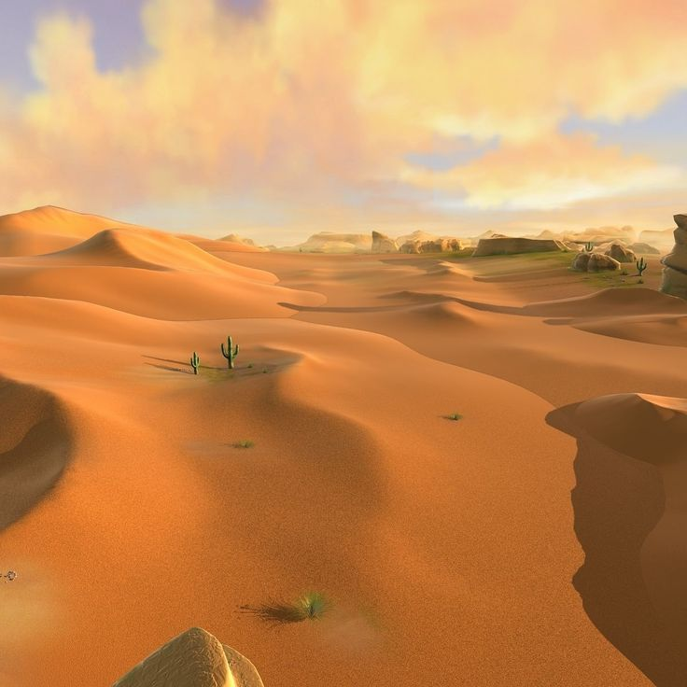
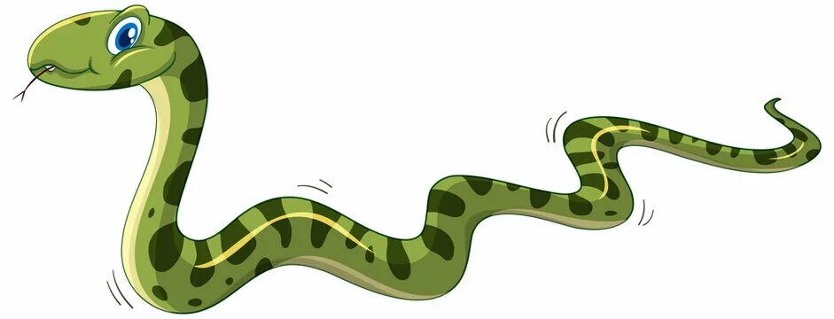
Пустыня

Slide 10

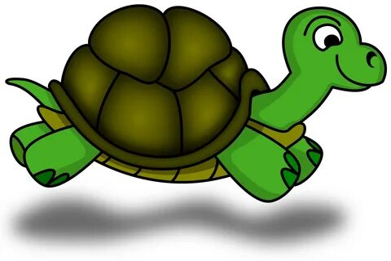
Малайзия

Slide 11

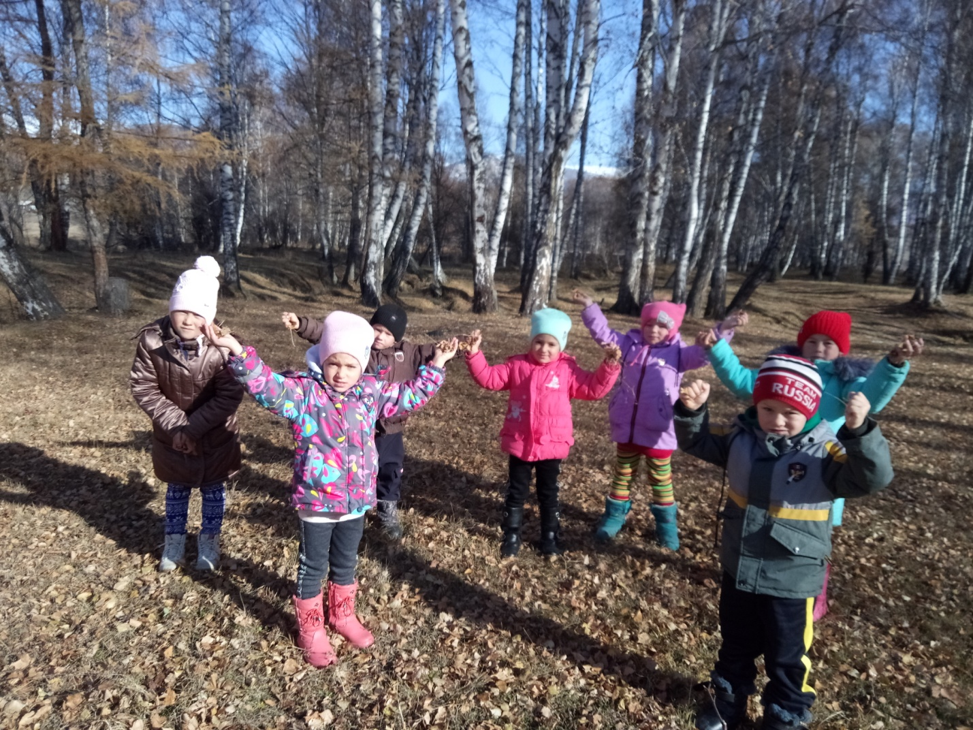
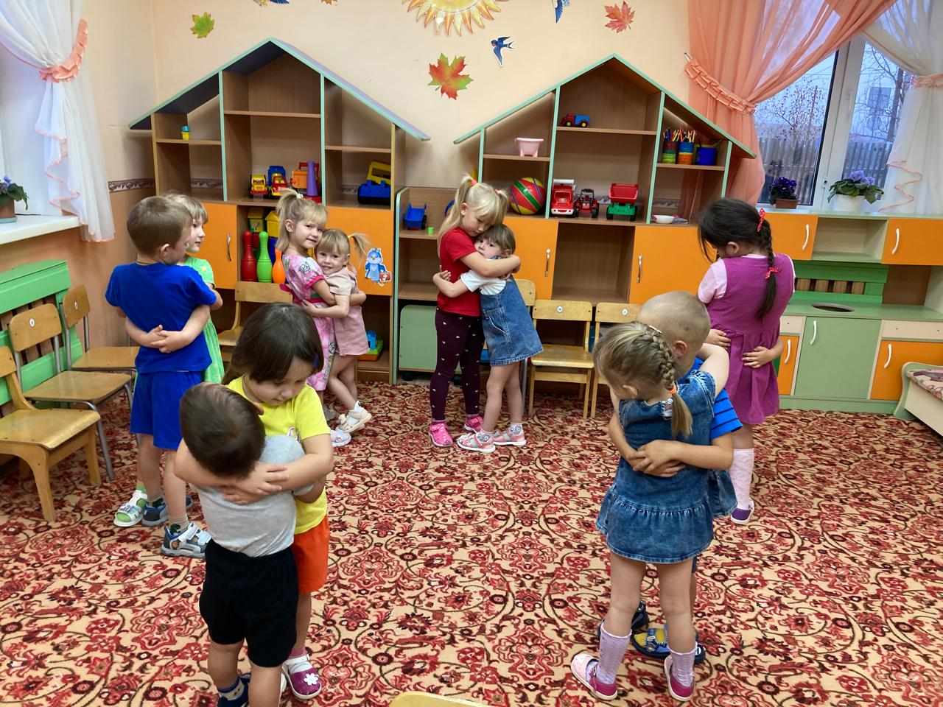
Вывод:
Постарайтесь стать для ваших детей любимым взрослым , знающим много игр и с удовольствием в них играющим, с которым интересно проводить время.

